Slide 1


INFRAESTRUTURA FERROVIÁRIA
MODELO DE AUTORIZAÇÃO

Slide 2
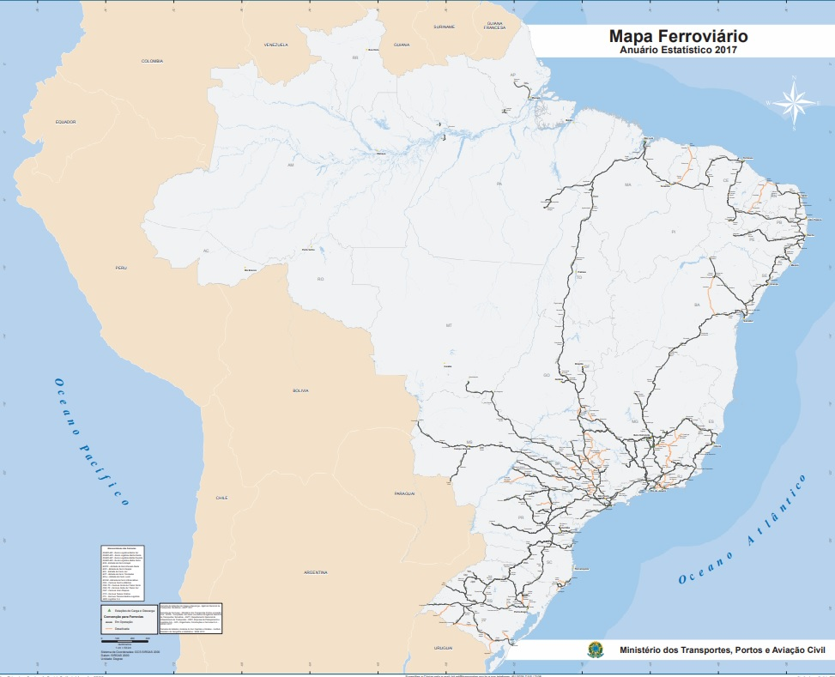
Características:
9ª maior malha mundial
88ª posição em qualidade
13 concessões
2 grandes players
densidade: 3,5km/1.000km2
poucas rotas
1/3 de linhas abandonadas
planejamento centralizado
acesso fortemente regulado
todas as ferrovias são públicas, operadas por contratos de concessão
serviço público

Slide 3
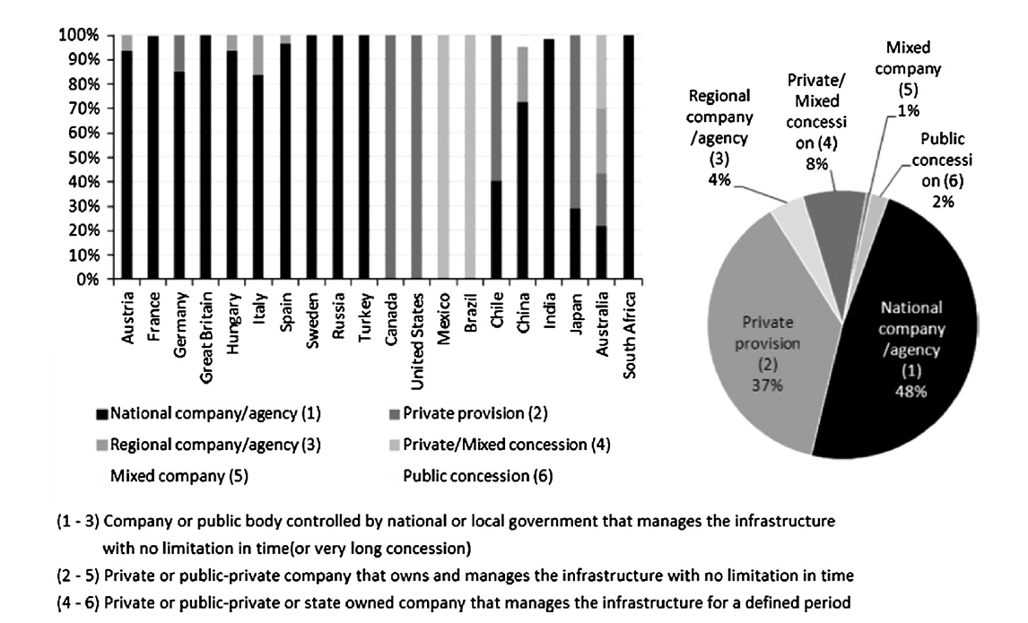
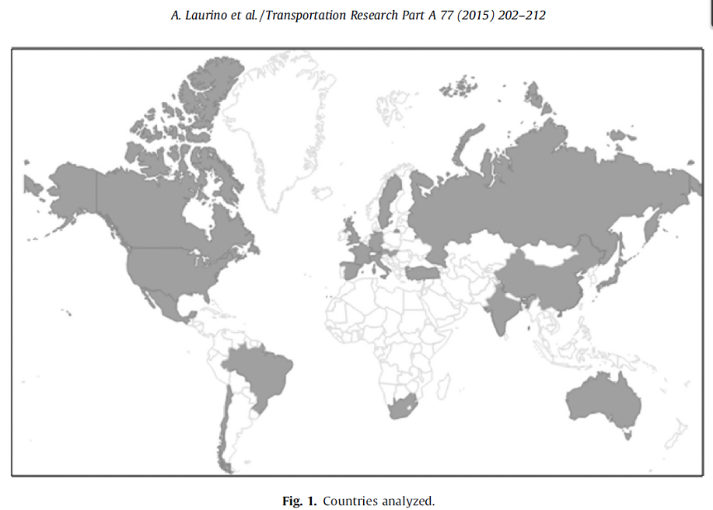
Ferrovias: Paradigmas
20 países, 817.000km
37 % ferrovias privadas
¼ amostra por países

Slide 4
Ferrovias: Paradigmas

Slide 5
Ferrovias: Paradigmas (Moody’s rating)

Slide 6
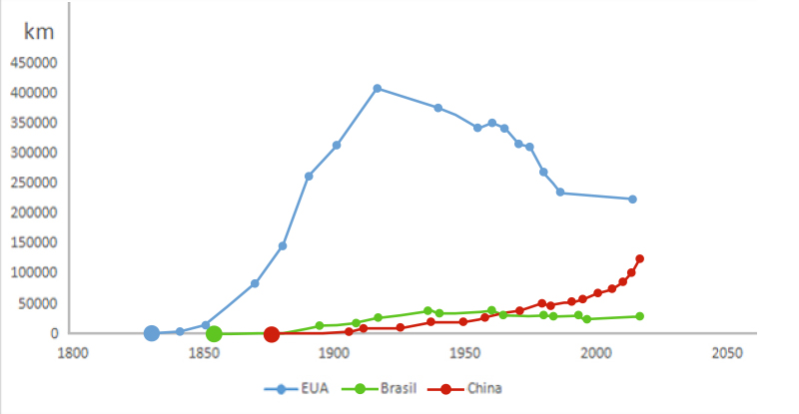



Lições de Extremos

Slide 7
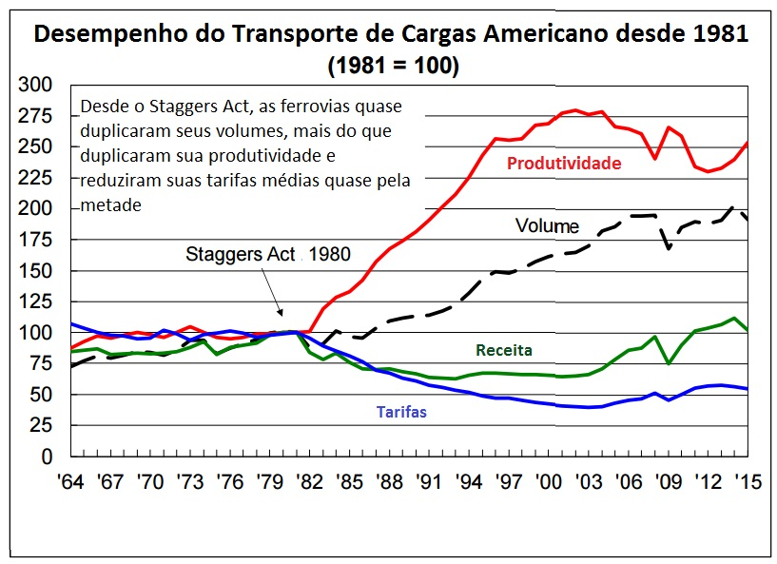
Liberdade Econômica
Regulação crescente
Desregulamentação
Lições de Extremos
2
3
1

Slide 8
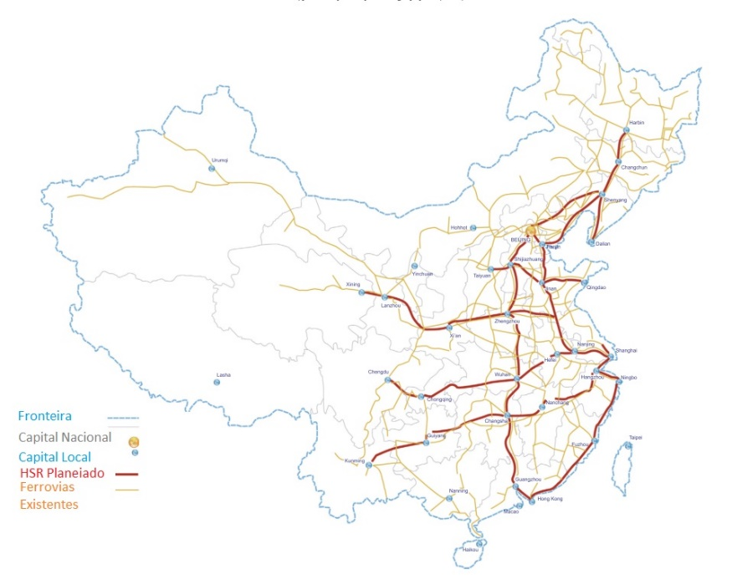
Lições de Extremos
Insegurança
Defesa
Alta velocidade
(Demanda)
3
2
1

Slide 9



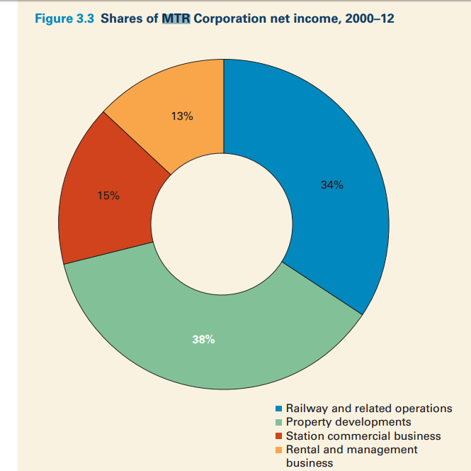



Ferrovias Autorizadas: Inovação - Diversificação

Slide 10
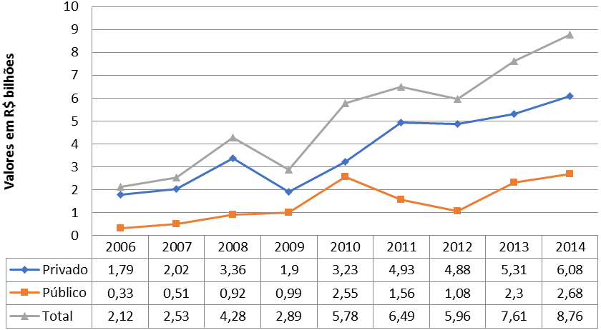
Público x Privado : Não pode haver apenas um!

Slide 11
Exploração por Autorização: Precedentes Legais
Aéreo
Energia
Telecom
Óleo e gás
Portuário

Slide 12
Ferrovias Autorizadas: PLS nº 261, de 2018
Dispõe sobre a exploração indireta, pela União, do transporte ferroviário em infraestruturas de propriedade privada; autoriza a autorregulação ferroviária; disciplina o trânsito e o transporte ferroviários.
Características:
Ferrovias como atividade econômica;
Liberdade tarifária (preços);
Perpetuidade dos ativos;
Contratos de autorização;
Possibilidade de autorregulação técnico-operacional; e
Segurança do Trânsito e do Transporte ferroviários.

Slide 13
Ferrovias Autorizadas: Tramitação
Autoria do Senador José Serra;
Relatoria da Senadora Lúcia Vânia na CAE;
Relatoria do Senador Jean Paul Prates na CI;
Proposição
CAE
CI
CCJ
CD
25/05/2018
11/12/2018
2019
2019

Slide 14
 | Concessão | Autorização (PLS 261/18)
Titularidade | Pública | Privada
Prazo | Entre 30 e 90 anos, a termo. | Perpetuidade, por renovações sucessivas. Entre 25 e 99 anos.
Regime de preços/tarifas | Teto tarifário | Liberdade de preços
Encampação | Sim | Não
Projeto | Estatal | Privado
Outorga | Sempre por licitação | Direta ao interessado ou por seleção aberta ao mercado
Interesse | Público | Econômico
Regras do contrato | Desenhadas pelo Estado | Desenhadas pelo investidor
Proposição
CAE
CI
CCJ
25/05/2018
11/12/2018
2019
2019

Slide 15
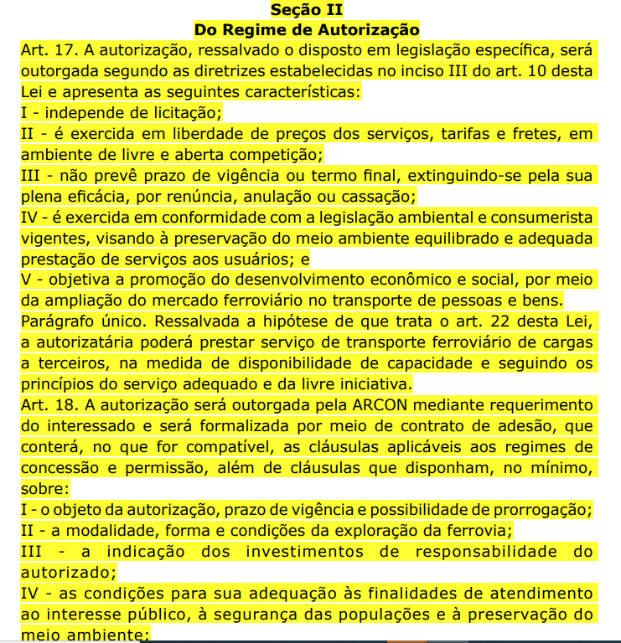
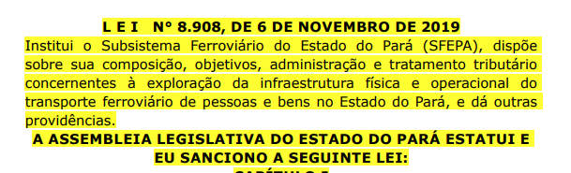
Surpresa Positiva!

Slide 16
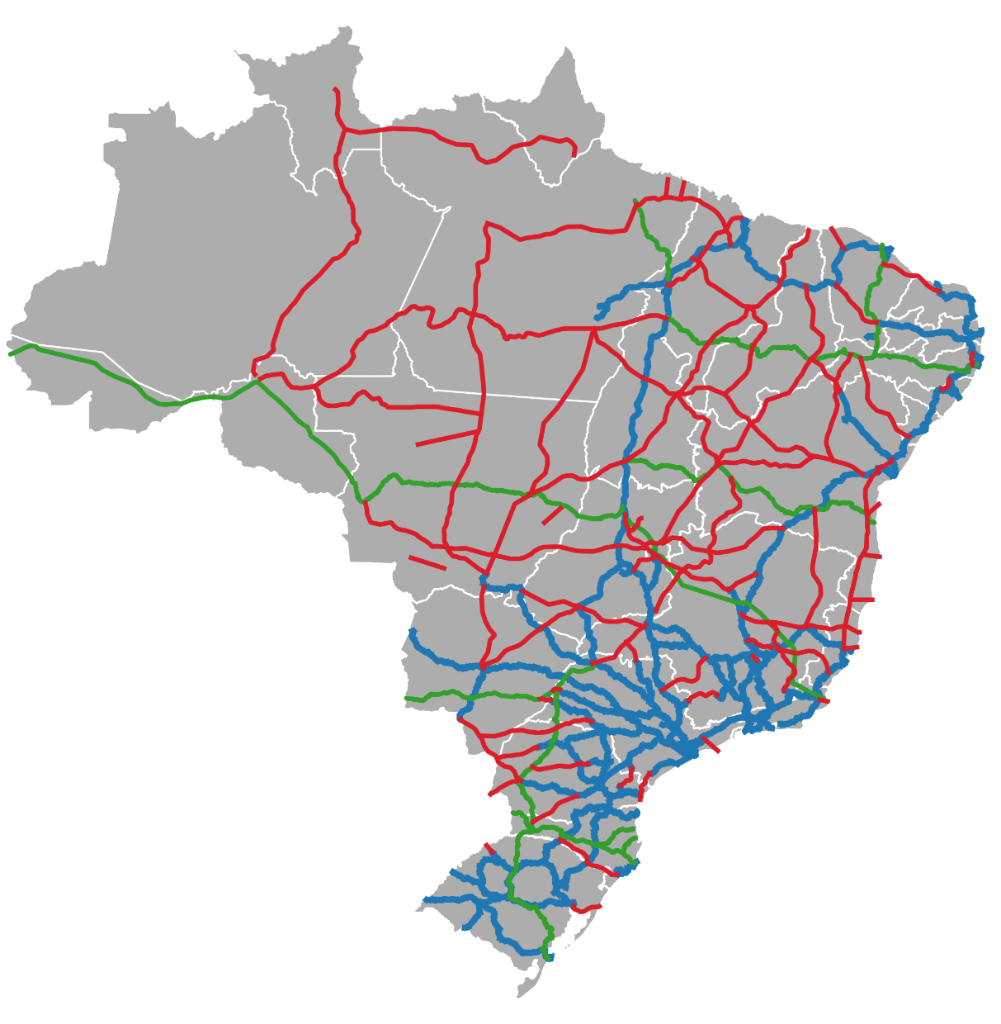
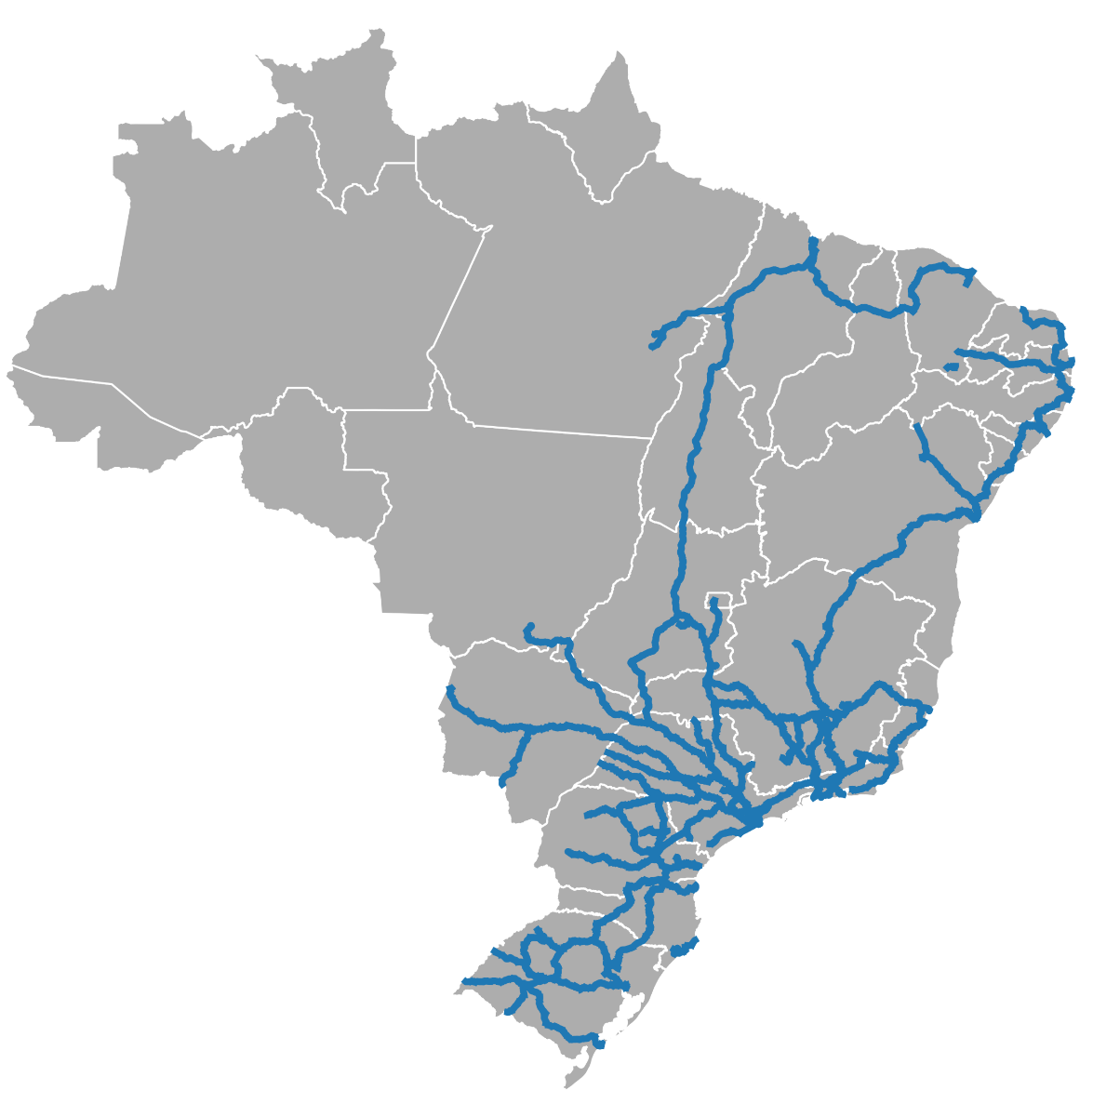

Slide 17
Muito Obrigado!
Marcos Kleber R Felix
Assessor Especial do Ministro de Estado da Infraestrutura
Coordenador GT Ferrovia Autorizada
marcos.felix@infraestrutura.gov.br

